Slide 1
Sintaxis básica de Java

Slide 2
1.- Introducción
En este tema se introduce la sintaxis de Java con conceptos no específicamente ligados a la programación orientada a objetos, si bien en algunos puntos se hace referencia a elementos de la misma.
La sintaxis de Java está inspirada en la de C y C++.

Slide 3
2.- Comentarios
Existen tres tipos de comentarios en Java
  Comentarios de una sola línea
  // Esto es un comentario
  Comentarios multilínea
    /* Esto es un comentario de una o más
    líneas */
  Comentarios de documentación para la herramienta javadoc
    /** Esto es un comentario para javadoc */

Slide 4
3.- Identificadores
Nombres únicos que se le dan a las clases, métodos y variables.
  Deben empezar por una letra, subrayado ( _ ) o dólar ($) (nunca por un número)
  Después del primer carácter se pueden emplear números
  Java distingue entre mayúsculas y minúsculas (Ej.:contador distinto que Contador )
  No se permite el uso de caracteres especiales como, espacio en blanco, +, %,*, etc., que están reservados para operadores.
  No pueden coincidir con palabras reservadas – Keywords

Slide 5
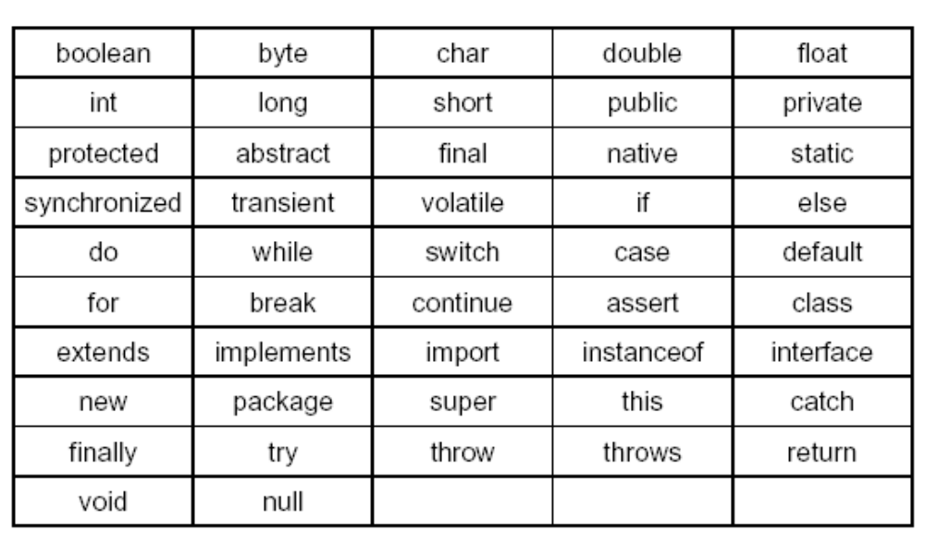
Palabras reservadas

Slide 6
Identificadores
Identificadores correctos: nombre, apell_1, _mes, $edad
Identificadores incorrectos: 1_apell, apellido 1, final
Convenciones en la denominación:
  Nombres de clases: palabras unidas sin guión y con todas las letras de comienzo de palabra en mayúscula: CuentaCorriente
  Nombres de métodos y atributos:. Escribir las palabras juntas con la primera inicial en minúsculas y las demás iniciales en mayúsculas:
      sumaTotal, nombreMes, calcularEdad()
      Los atributos son sustantivos y los métodos verbos.

Slide 7
4.- Tipos de Datos
El tipo de dato indica que clase de información se va a procesar.
Los tipos de datos se pueden clasificar en:
  Tipos de datos primitivos o simples
  Tipos de datos complejos

Slide 8
4.1.- Tipos de datos primitivos
  Tipos primitivos o simples: numéricos, caracteres y booleanos. Son tipos simples porque no se tratan como objetos, para que sea más eficiente y sencillo su uso.
    Almacenan valores
    Nombrados con minúscula
    Existen clases que permiten envolverlos (Wrapper) y tratarlos como objetos (el tipo int y la clase Integer)
    En Java el tipo y el tamaño de los datos simples es siempre el mismo sin depender de donde se ejecute la máquina virtual de java.
    Se utiliza el tipo void para indicar la ausencia de tipo.

Slide 9
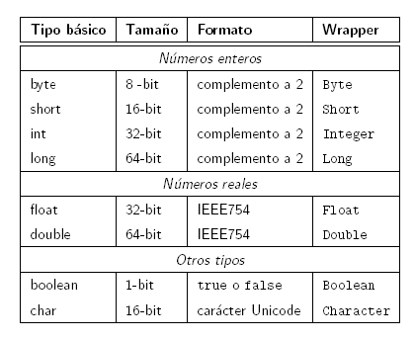
Tipos de datos primitivos

Slide 10
Particularidades
Por defecto, los enteros son int (integer). Para especificar que es long hay que escribir l o L:
      3l, 3L
Por defecto, los decimales son double. Si se quiere especificar un float hay que indicarlo con f o F:
      7,6f 7,6F

Slide 11
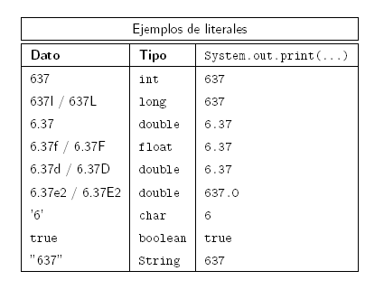
Tipos de datos primitivos

Slide 12
4.2.- Tipos de datos complejos
  Tipos no simples (complejos): Clases definidas por el programador o de librería y arrays.
    Por ejemplo, la clase predefinida en Java String (cadenas de caracteres)
    Nombrados con mayúscula la primera letra en el caso de las clases. (Ej.: Rectangulo, Vector, ArrayList).
    Almacenan referencias (arrays u objetos).

Slide 13
5.- Literales
Literal: Valor constante que aparecerá en la descripción de una aplicación. Puede usarse en cualquier punto del programa.
    Enteros (por defecto int)
      decimal, no comience por 0 (ej:284, -1).
      Octal, comenzar por 0 (ej: 023).
      Hexadecimal, comenzar por 0x (ej: 0x2A).
      Por defecto, tienen 32 bits, si se quiere utilizar 64 bits incluir el sufijo l o L (ej: 23L).
    Coma flotante (por defecto double, se puede añadir sufijo f para float: 34.5f)
      Notación estándar (ej: 3.25).
      Notación científica (ej: 23E10).
    Booleanos o lógicos: true/false (verdadero/falso)

Slide 14
Literales
    Caracteres simples
      Comillas simples (ej: ‘c’).
      Caracteres no imprimibles: usar secuencias de escape.
  \ddd Carácter octal \r Retorno de carro
  \uxxxx Carácter Unicode \n Nueva línea
  \’ Comillas simples \f Nueva página
  \” Comillas doble \t Tabulador
  \\ Barra invertida \b Retroceso
    Cadenas de caracteres (String):
      Comillas dobles (ej: “hola”).
      Deben comenzar y finalizar en la misma línea de código.
      Como se explica más adelante se corresponden con instancias de la clase String.
    Referencias de objeto
      null (objeto no válido o no creado)

Slide 15
6.- Variables
Una variable es un dato almacenado que puede variar a lo largo de la ejecución de un programa. En realidad es un nombre que se asigna a una posición de memoria.
Se caracteriza por:
  Posición de memoria que almacena el valor
  Tipo de dato almacenado
  Nombre (debe seguir las mismas reglas que los identificadores)
El tamaño de la variable dependerá del tipo de dato que almacene.

Slide 16
6.1.- Tipos de variables
En función del tipo de información que contienen en Java se pueden distinguir dos tipos de variables:
  Variables de tipos primitivos.
  Variables referencia. Referencias a arrays u objetos de una determinada clase.

Slide 17
6.2.- Declaración e inicialización de variables
En Java, se deben declarar todas las variables antes de utilizarlas. La forma básica de declaración es:
<tipo> <identificador [ = valor ]> [, <identificador [=valor]> …];
  Ejemplos:
  short edad;
  int a= 5+7;
  int a,b,c, suma=0;;
  double p1=3.14159;
  char c=‘a’, c1=‘b’ respuesta=‘S’;
  boolean repetidor=false;
  Persona p;
  Casa c1;

Slide 18
6.2.- Declaración e inicialización de variables
Si no se especifica valor en la declaración, a las variables se les asigna un valor por defecto:
  Variables de tipos primitivos
    byte, short, int ← 0
    long ← 0L
    float ←0.0f
    double ← 0.0d
    char ← ‘\u000’ (carácter nulo)
    boolean ←false
  Variables referencia (arrays, objetos, etc.)
    Inicializadas a null
Las variables locales a un método (definidas dentro de él) deben ser inicializadas de forma explicita.

Slide 19
6.2.- Declaración e inicialización de variables
Java es un lenguaje fuertemente tipado:
  Cada variable tiene un tipo, cada expresión o literal tiene un tipo y cada tipo está definido estrictamente.
  En todas la asignaciones de un valor a una variable, se comprueba la compatibilidad de tipos; si los tipos no coinciden se genera un error en tiempo de compilación.

Slide 20
6.3.- Variables finales o Constantes
El modificador final provoca que el valor de una variable no pueda ser modificado en tiempo de ejecución. Es la forma de declarar constantes simbólicas en Java.
Por convención, se escriben en mayúsculas.
Ejemplos:
final double PI=3.1415;
  final int ANCHURA_MAXIMA= 12;
  final double IVA= 0.18;

Slide 21
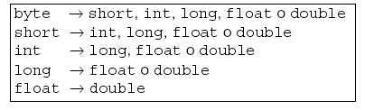
7.- Conversión de tipos
Se pueden combinar diferentes tipos de datos en expresiones aritméticas.
En Java existe conversión automática o implícita de tipos cuando se cumplen las siguientes condiciones:
  Los dos tipos son compatibles
  El tipo de destino es más amplio que el tipo fuente:
Todos los tipos numéricos son compatibles
char es compatible con int
boolean no es compatible

Slide 22
7.- Conversión de tipos
Ejemplo:
  int longitud=3;
  float espacio, expresion;
  expresion=longitud; //convierte el entero a float
  expresion=espacio*longitud; //correcto
  int longitud=3;
  byte espacio;
  espacio=longitud; // error, el entero es mayor que el byte

Slide 23
7.- Conversión de tipos
Es posible realizar una conversión forzada o explícita de tipos aun a costa de perder información (cast).
        variable = (tipo) expresión
El casting solo puede realizarse entre tipos primitivos o en una misma jerarquía de herencia (se explicará posteriormente).

Slide 24
7.- Conversión de tipos
El ejemplo anterior podía haberse escrito:
  int longitud=3;
  float espacio, expresion;
  expresion= (float) longitud; //convierte el entero a float explícitamente
  expresion=espacio* ( (float) longitud); //correcto
    float espacio;
    espacio=31.67 // error porque Java espera un double por defecto
    float espacio;
    espacio=31.67F //correcto porque se indica con la notación F
    float espacio;
    espacio=(float) 31.67 //correcto porque realiza el casting a float

Slide 25
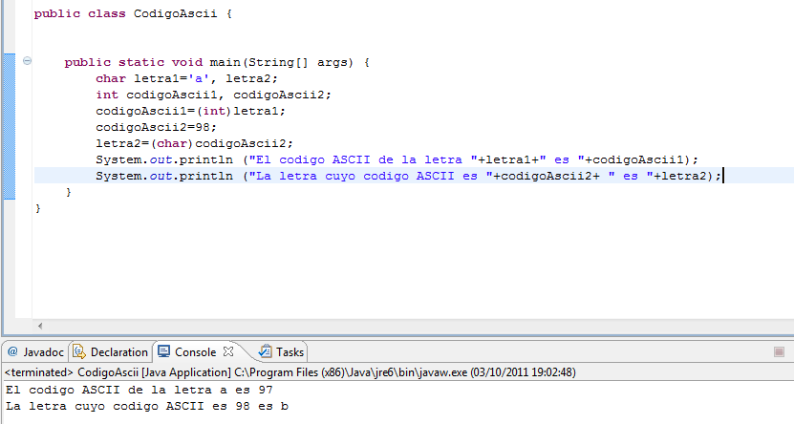
Casting de char a int y viceversa
Se puede obtener el código ASCII de un carácter a partir del casting de char a int (y viceversa)

Slide 26
8.- Almacenamiento en memoria de las variables
Las variables de tipo primitivo contienen el dato directamente.
  Ejemplo: int a=20;
Las variables de tipo complejo contienen una referencia (puntero) a la zona de memoria donde está el objeto.
  Es importante distinguir entre la referencia al objeto (variable) y el objeto mismo.
    Ejemplo: Persona p=new Persona();
20
a
Objeto
0x56
p
0x56

Slide 27
8.- Almacenamiento en memoria de las variables
  A diferencia de C/C++, Java no permite acceder al valor de la dirección (pues en el lenguaje se han eliminado los punteros).
  Al declarar una referencia todavía no se encuentra “apuntando” a ningún objeto por eso se la asigna el valor null. Es el operador new al llamar al constructor el que reserva memoria para el objeto.
    Ejemplo: Persona p;
  Un tipo particular de referencias son los arrays o vectores ( se explican posteriormente en mayor detalle).
null
p

Slide 28
9.- Tipos de variables según su misión
Desde el punto de vista de su misión en el programa las variables pueden ser:
  Variables miembro de una clase (atributos) (también denominadas variables de instancia). Se definen en una clase fuera de cualquier método. Pueden ser tipos primitivos o referencias:
      public class Socio
      {
      int codSocio;
      String dniSocio;
      String nbSocio;
      …
  A las atributos cuyos valores son comunes a todos los objetos de una clase se les denomina Variables de clase (precedidas por el modificador static)
  Variables locales a un ámbito: se definen dentro de un método o bloque de llaves ( { } ). Se crean en el interior del bloque y se destruyen al finalizar dicho bloque. Pueden ser tipos primitivos o referencias.
  Sólo son visibles dentro de ese método

Slide 29
10.- Ámbito de las variables
El ámbito de una variable es el lugar del código desde donde puede llamarse a través de su identificador.
El lugar de definición de una variable establece su ámbito.
En Java todas las variables deben estar incluidas en una clase. En general las variables declaradas dentro de un bloque { } son visibles y existen dentro de este bloque.
La visibilidad y el acceso en las variables miembro (atributos) puede ser definido por los modificadores de acceso (public, private, protected).

Slide 30
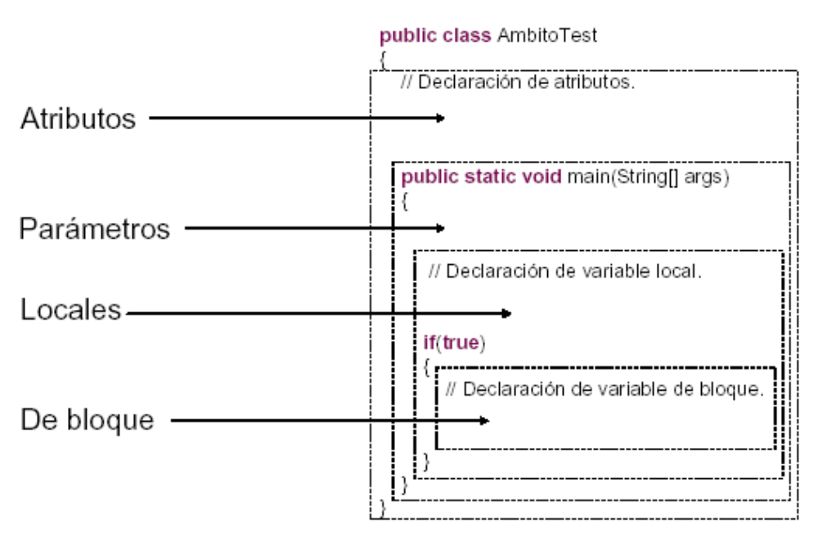

Slide 31
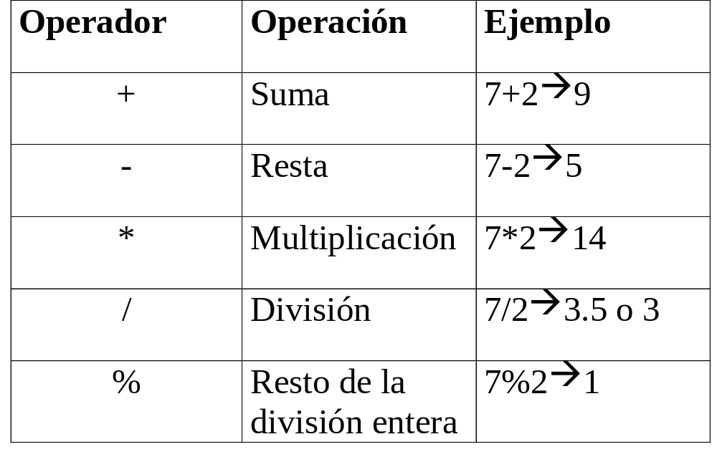
11.- Operadores de los Tipos Básicos (Numéricos)

Slide 32
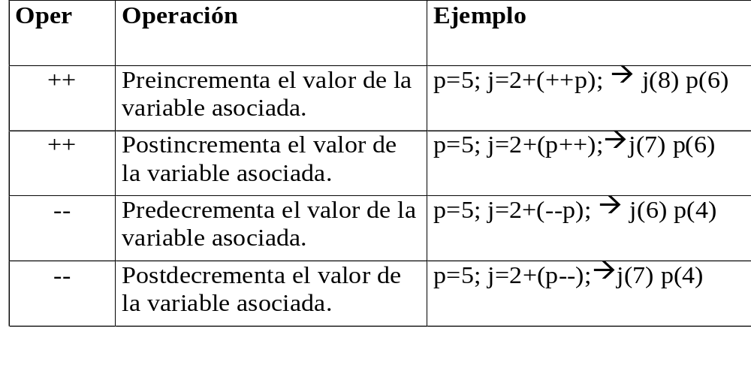
Operadores de los Tipos Básicos (Numéricos)

Slide 33
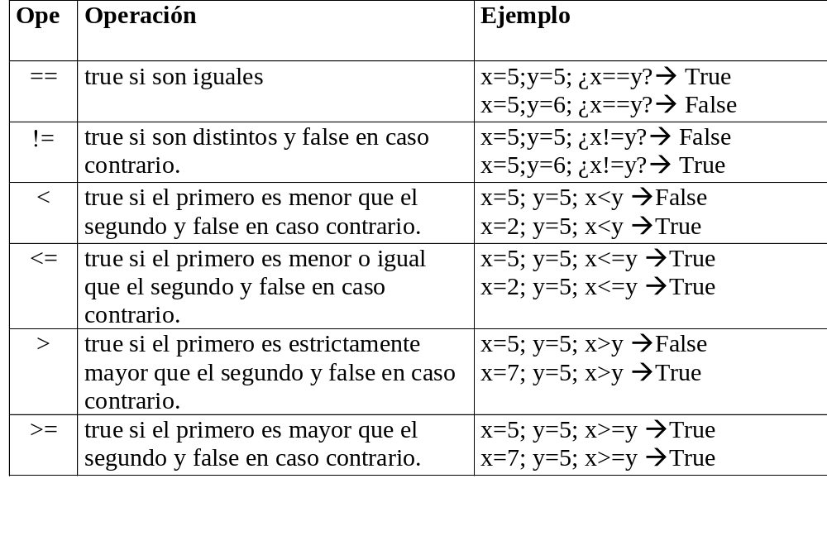
Operadores de los Tipos Básicos (Comparación)

Slide 34
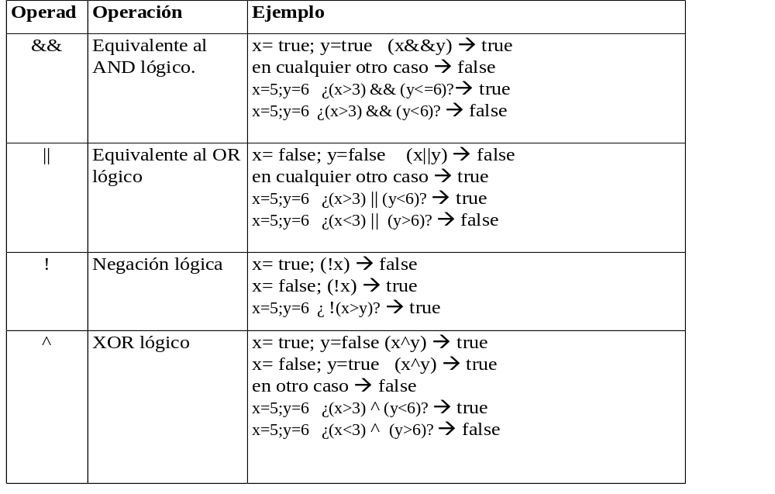
Operadores de los Tipos Básicos (Lógicos)

Slide 35
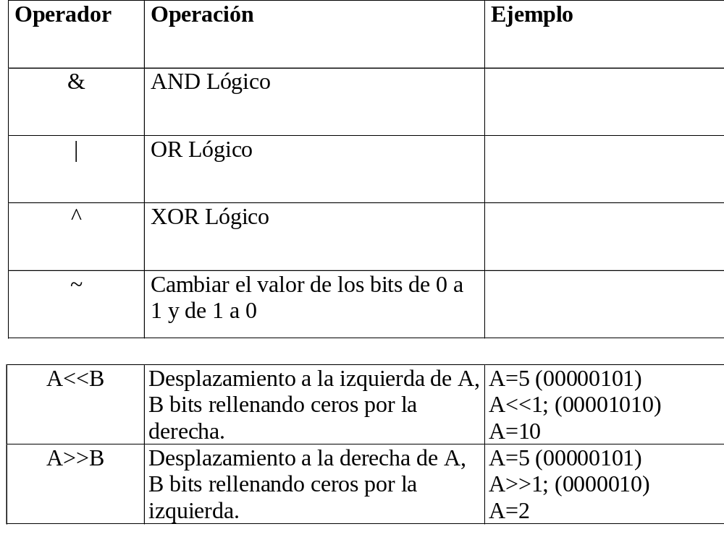
Operadores de los Tipos Básicos (Sobre bits)

Slide 36
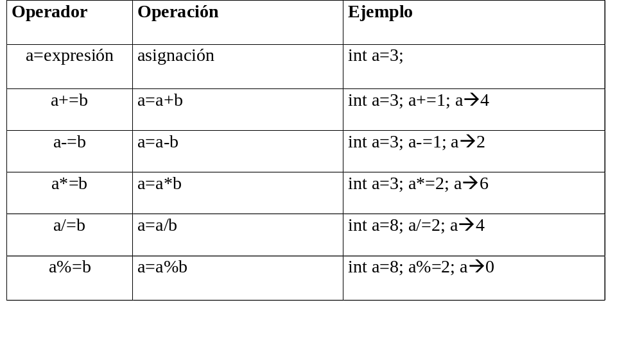
Operadores de asignación

Slide 37
Operadores de los Tipos Básicos (Ternario)
Sintaxis
(expresion booleana) ? expr1 : expr2
El operador ? evalúa una expresión booleana y si el valor de
es verdadero devuelve como resultado la expr1, sino devuelve
el valor de la expr2
Ejem:
  x=2;
  y= (x>3) ? 5: x+5;
como x no es mayor de 3 la y tomará el valor 7 (x+5)

Slide 38
Precedencia de operadores
  Paréntesis ( )
  Oper. Postfijos: [] . (params) expr++ expr--
  Oper. Monarios: ++expr –-expr +expr -expr
  Creación/Conversión new (tipo)expr
  Multiplicación * / %
  Suma + -
  Desplazamiento << >>
  Relacional < > <= >= instanceof
  Igualdad == !=
  Y a nivel de bits &
  O exclusiva a nivel de bits ^
  O înclusiva a nivel de bits |
  Y lógica &&
  O lógica ||
  Condicional ?:
  Asignación = += -= *= %=

Slide 39
Ejercicios
int n=3 3
3 <<2 - 1 6 (0011 despl. 1 pos.)
(3 <<2) - 1 11
10 < 12 == 6 > 7 false
(short)5 * (byte)10 50
n<15 ? 1.72e3f : 0 1720.0(sufijo f =float)
++n + ++n + --n 13
1.3e-1 % 3 0.13

Slide 40
12.- Strings
String es una clase del API de Java (no es un tipo primitivo).Pertenece al paquete java.lang
Permite manejar cadenas de caracteres que son objetos de la clase String.
Los objetos de la clase String se pueden crear a partir de cadenas constantes o literales, definidas entre dobles comillas:
      String str1=“Hola”;
      String str2= new String (“Hola”);
La clase String ofrece un conjunto de métodos para manejar los objetos que representan cadenas de caracteres.

Slide 41
12.- Strings
El operador + permite concatenar cadenas.
  String str1=“Hola”;
  String str2= “como estas”;
  String str3= str1+” “+str2; // str3 sería “Hola como estas”
  String str4=“Esto es ”+” una concatenacion ”+” de cadenas”;
El método lenght() devuelve la longitud de la cadena
  str1.lenght() // 4
El método equal(String) permite comparar cadenas:
  str1.equal (“Hola”) //true porque str1 es igual a “Hola”
  str1.equal (“Adios”) //false
El método charAt(int) que devuelve el carácter que está en la posición denotada por int en la cadena (desde 0 a lenght()-1)
  str1.charAt(0) //devuelve H
En temas posteriores se estudiará en mayor profundidad la clase String y sus principales métodos.

Slide 42
13.- Clases Wrapper (envoltorio)
Los tipos básicos de datos numéricos (byte, short, integer, etc.), char o boolean tienen asociada una clase Java que los contiene Byte, Short, Integer, Long, Float, Double, Char y Boolean.
Estas clases se llaman Wrapper o envoltorio y proveen de un conjunto de métodos para manipular estos objetos, entre ellos el método parse correspondiente (parseByte, parseShort, etc.)
Un string se puede pasar a un tipo básico de dato a través del método parse:
String str1="1“;
byte n1;
n1=Byte.parseByte(str1);

Slide 43
